Slide 1
10.1.12. – Korištenje feromonskih, vizualnih i hranidbenih klopki NOVO!
Uvjet: ARKOD parcela registrirana kao trajni nasad (maslinik, vinograd, voćnjak)
Obveze iz operacije:
postavljati feromonske, vizualne ili hranidbene klopke za:
- Trešnjinu muhu (Rhagoletis cerasi) najkasnije do 15. travnja, klopke moraju ostati na površini
najmanje do 30. 06.
- Šljivine osice (Hoplocampa sp.) od 1. 04. do 31.05.
- Orahovu muhu (Rhagoletis completa) od 30. 06. do 31. 08.
- Maslininu muhu (Bactrocera oleae) od 01. 06. do 31. 10.
- za ostale štetnike najkasnije do 15. travnja koje moraju ostati na površini najmanje do 15. rujna
pregledavati klopke dva puta tjedno prema propisanim rokovima te ih skladištiti i čuvati na propisan način do kraja tekuće godine
račune o kupnji klopki i upute proizvođača čuvati i dostaviti na uvid podružnici Agencije za plaćanja najkasnije do 11. lipnja.
Na ovaj način smanjuje se broj tretiranja insekticidima u višegodišnjim nasadima i do 30%.
Visina potpore je 293,00 EUR/ha

Slide 2
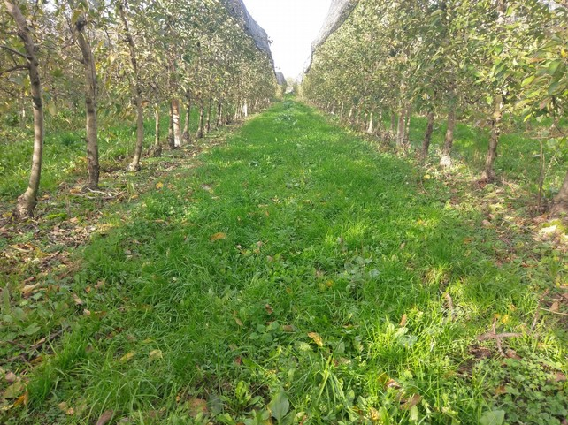
10.1.14. – Poboljšano održavanje međurednog prostora u višegodišnjim nasadima NOVO!
Uvjet: ARKOD parcela registrirana kao trajni nasad pod nagibom do 9%.
(maslinik, vinograd, voćnjak)
Obveze iz operacije:
zasijati međuredni prostor propisanom travnom smjesom prema vrsti tla (vlažna, sušna, tla s nagibom i ocjedita tla)
međuredni prostor se održava košnjom ili malčiranjem najmanje 4 puta godišnje
međuredni prostor mora biti zatravnjen tijekom petogodišnjeg perioda
Visina potpore je 239,87 EUR/ha

Slide 3
10.1.15. – Primjena ekoloških gnojiva u višegodišnjim nasadima NOVO!
Uvjet: ARKOD parcela registrirana kao trajni nasad (maslinik, vinograd, voćnjak)
Obveze iz operacije:
obaviti analizu tla i izraditi petogodišnji plan gnojidbe, dozvoljena količina N iz stajskog gnoja iznosi najviše 170 kg N/ha
mogu se koristiti samo gnojiva, poboljšivači i nutrijenti (uključujući gnojivo životinjskog porijekla) odobreni u skladu s Prilogom I Uredbe Komisije (EZ) br. 889/2008 i deklarirana ekološka gnojiva koja imaju dozvolu upotrebe na prostoru EU, zabranjena upotreba mineralnog gnojiva
analizu tla i petogodišnji plan gnojidbe dostaviti Agenciji za plaćanje na uvid do 11. lipnja
Visina potpore je 593,23 EUR/ha

Slide 4
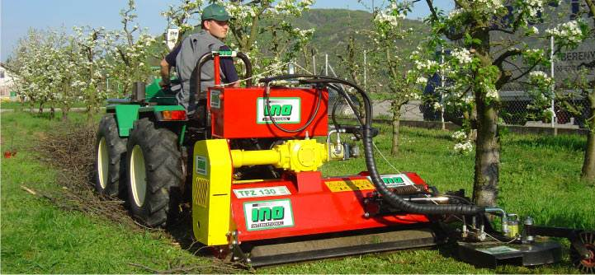
10.1.16. – Mehaničko uništavanje korova unutar redova višegodišnjih nasada NOVO!
Uvjet: ARKOD parcela registrirana kao trajni nasad (maslinik, vinograd, voćnjak)
Obveze iz operacije:
suzbijanje korova unutar redova u „zaštitnom pojasu” isključivo mehanički poljoprivrednom mehanizacijom i opremom za mehaničko uklanjanje korova unutar redova (uslugu mehaničkog uklanjanja korova mogu izvršiti vanjski izvođači radova što treba potkrijepiti računima)
unutar redova zabranjeno je korištenje herbicida
Visina potpore je 373,33 EUR/ha

